Slide 1
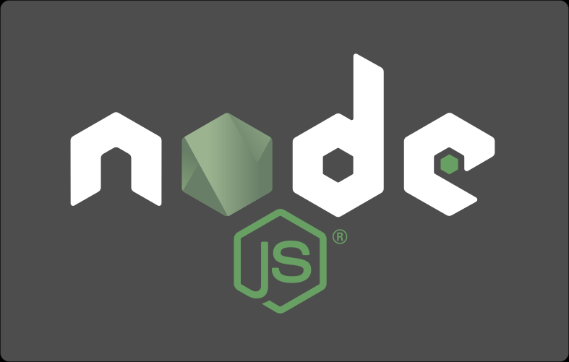
Recomendaciones Taller de REST API NODE
Martin Cruz Medinilla
Developer
Universe Code

Slide 2
Objetivo
Consejos para maximizar el aprovechamiento.
La meta del taller.

Slide 3
Herramientas de instalación
Node
https://nodejs.org/es/download/
POSTGRESQL (No olvidar la contraseña que le pongan)
https://www.enterprisedb.com/downloads/postgres-postgresql-downloads
GIT
https://git-scm.com/
Visual studio code
https://code.visualstudio.com/download
POSTMAN
https://www.postman.com/downloads/
Crear una cuenta en GITHUB

Slide 4
Recomendaciones
1. Instalar herramientas antes del taller.
2. Conocimientos en comandos básicos de GIT (add, push, pull, commit).
3. Conocimientos de lenguaje DML.
4. Conocimientos básicos en JavaScript.
Opcional:
Codificar el script del modelo de la base de datos que se encuentra en la carpeta “basededatos” del repositorio.
Nota: Todo esto se vera en el taller, pero se recomienda estar familiarizado con los temas.

Slide 5
Objetivo del taller
Desarrollas las operaciones CRUD en una base de datos POSTGRESQL a través de un servicio REST codificado en NODE JS.

Slide 6
Que sigue…
Nos escuchamos el 23 de marzo.
En un horario de 9:00-14:00 horas.

